Slide 1
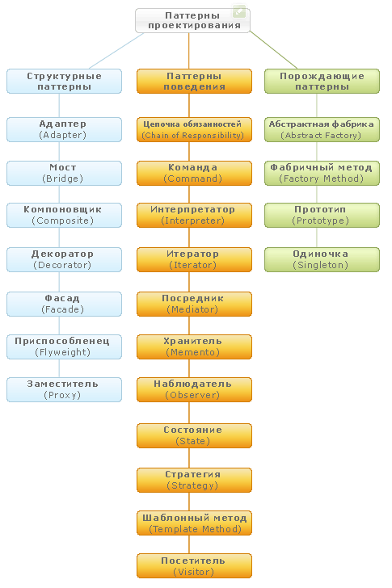

Slide 2
GRASP
Структурные паттерны
Паттерны поведения
Порождающие паттерны
Information Expert (Информационный эксперт)
Creator (Создатель)
Low Coupling (Низкая связанность)
Устойчивый к изменениям (Protected Variations)
Не разговаривайте с неизвестными (Don't talk to strangers) - GRASP
Высокое зацепление (High Cohesion) - GRASP
Контроллер (Controller) - GRASP
Искусственный (Pure Fabrication) - GRASP
Перенаправление (Indirection) - GRASP

Slide 3
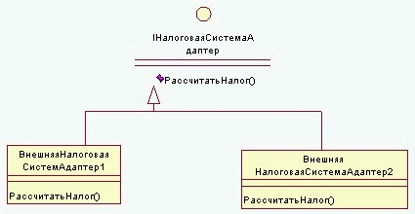
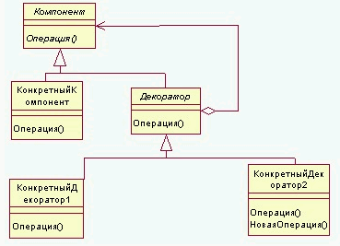
Адаптер (Adapter) - GoF
Декоратор (Decorator) или Оболочка (Wrapper) - GoF

Slide 4
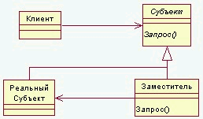
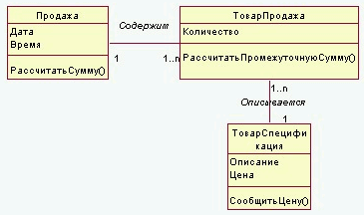
Заместитель (Proxy) или Суррогат (Surrogate) - GoF
Информационный эксперт (Information Expert)- GRASP
Диаграмма классов проектирования.

Slide 5
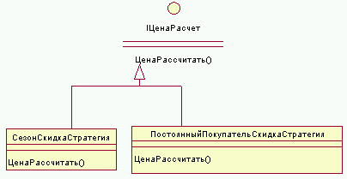
Компоновщик (Composite) - GoF
Мост (Bridge), Handle (описатель) или Тело (Body) - GoF

Slide 6
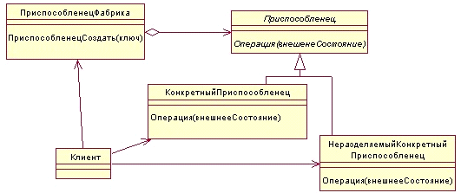
Низкая связанность (Low Coupling) - GRASP
Приспособленец (Flyweight) - GoF

Slide 7
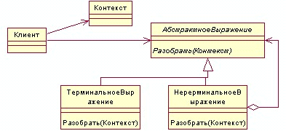
Устойчивый к изменениям (Protected Variations) - GRASP
Интерпретатор (Interpreter ) - GoF

Slide 8
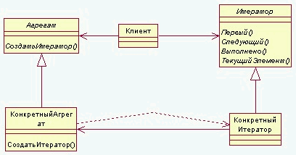
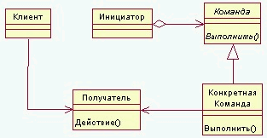
Итератор (Iterator) или Курсор (Cursor) - GoF
Команда (Command), Действие (Action) или Транзакция (Транзакция) - GoF

Slide 9
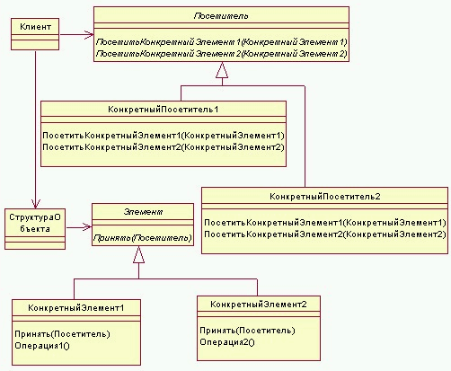
Посетитель (Visitor) - GoF

Slide 10
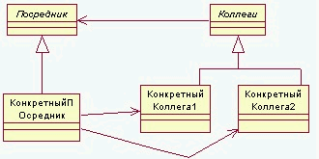
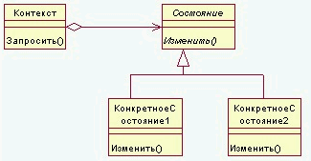
Посредник (Mediator) - GoF
Состояние (State) - GoF

Slide 11
Стратегия (Strategy) - GoF
Хранитель (Memento) - GoF

Slide 12
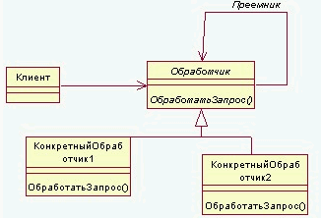
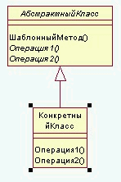
Цепочка обязанностей (Chain of Responsibility) - GoF
Шаблонный метод (Template Method) - GoF

Slide 13
Полиморфизм (Polymorphism) - GRASP
Искусственный (Pure Fabrication) - GRASP

Slide 14
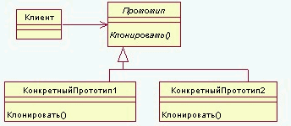
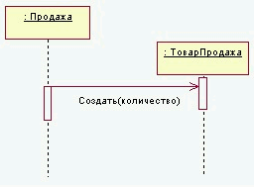
Прототип (Prototype) - GoF
Создатель экземпляров класса (Creator) - GRASP

Slide 15
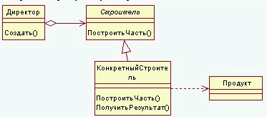
Строитель (Builder) - GoF

Slide 16
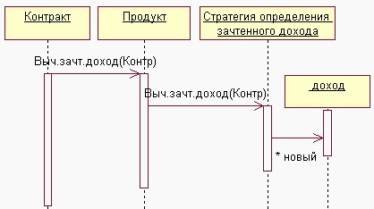
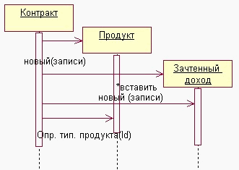
Обьектно - ориентированный, Модель предметной области (Domain Model), модуль таблицы (Data Mapper)

Slide 17
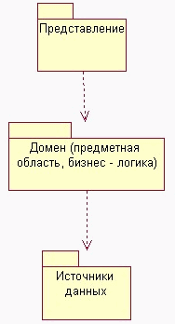
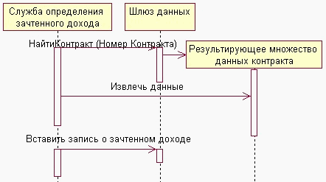
Многоуровневая система (Layers) или абстрактная машина
Вызов - возврат (сценарий транзакции - частный случай).

Slide 18
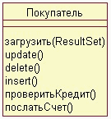
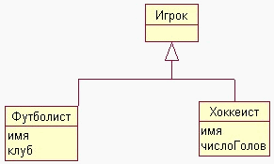
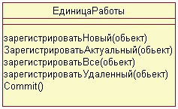
Активная запись (Active Record)
Наследование с одной таблицей (Single Table Inheritance)
Единица работы (Unit Of Work)

Slide 19
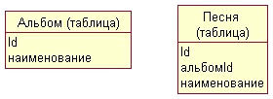
Наследование с таблицами для каждого класса (Class Table Inheritance)
Отображение с помощью внешних ключей

Slide 20
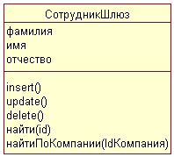
Отображение с помощью таблицы ассоциаций (Association Table Mapping)
Поле идентификации (Identity Field)
Шлюз записи данных (Row Data Gateway)

Slide 21
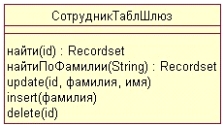
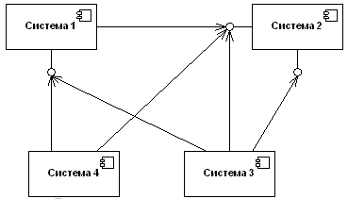
Шлюз таблицы данных (Table Data Gateway)
Взаимодействие "точка - точка"

Slide 22
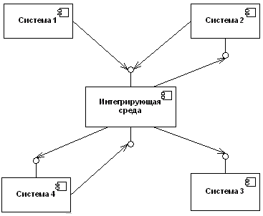
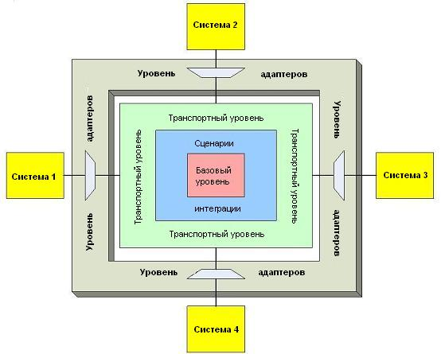
Взаимодействие "звезда" (интегрирующая среда)

Slide 23
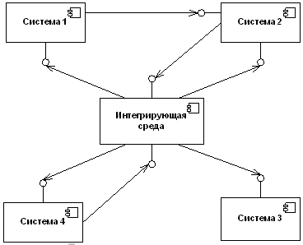
Смешанный способ взаимодействия
Файловый обмен

Slide 24
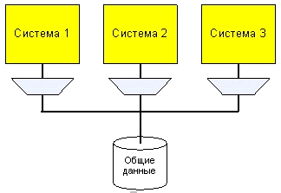
Общая база данных
Удаленный вызов процедур

Slide 25
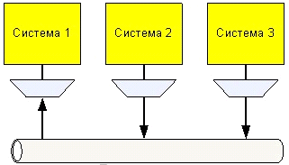
Обмен сообщениями

